Slide 1

“天府”游记——基于WEBGIS的四川省旅游服务系统

Slide 2
1、系统背景
2、地图浏览功能
目录
3、地图可视化功能
CONTENTS
4、地图查询功能
5、地图分析功能
6、拓展功能
2

Slide 3
01
系统背景与思路
3

Slide 4

1.1 系统背景与思路
系统背景与思路
艰苦卓绝的三年新冠疫情抗争接近尾声，2023年随着疫情防控政策逐渐放开，旅游业努力克服多重因素影响，统筹做好疫情防控和恢复发展。四川省有着得天独厚的自然资源、璀璨夺目的文化瑰宝、五彩斑斓的民俗生活，有着“天府之国”美誉的四川省一直以来作为旅游强省吸引八方游客。
地图浏览
地图可视化
四川省旅游WebGIS系统的开发旨在为游客提供便捷、准确的旅游信息服务，访问便捷，操作简单。可以提供基于四川省景区信息的统计和大数据可视化服务，展示四川省A级景区的分布情况；提供空间查询服务，精确查询并实时展示目标区域内景区和旅行社信息；可以提供空间分析能力，提供最佳自驾路径分析和多景区旅游自驾路径规划服务，操作简单，精准查询并展示目的地A级旅游景区位置和添加多个旅游景区，并可以分析并展示从地图任意地点到目的景区的最佳自驾路径，规划多目的景区旅游最佳自驾路径。满足他们的住宿、景点选择、天气和地质情况查询、路线规划等需求，促进四川旅游业的恢复和发展。
地图查询
地图分析
拓展功能
4

Slide 5
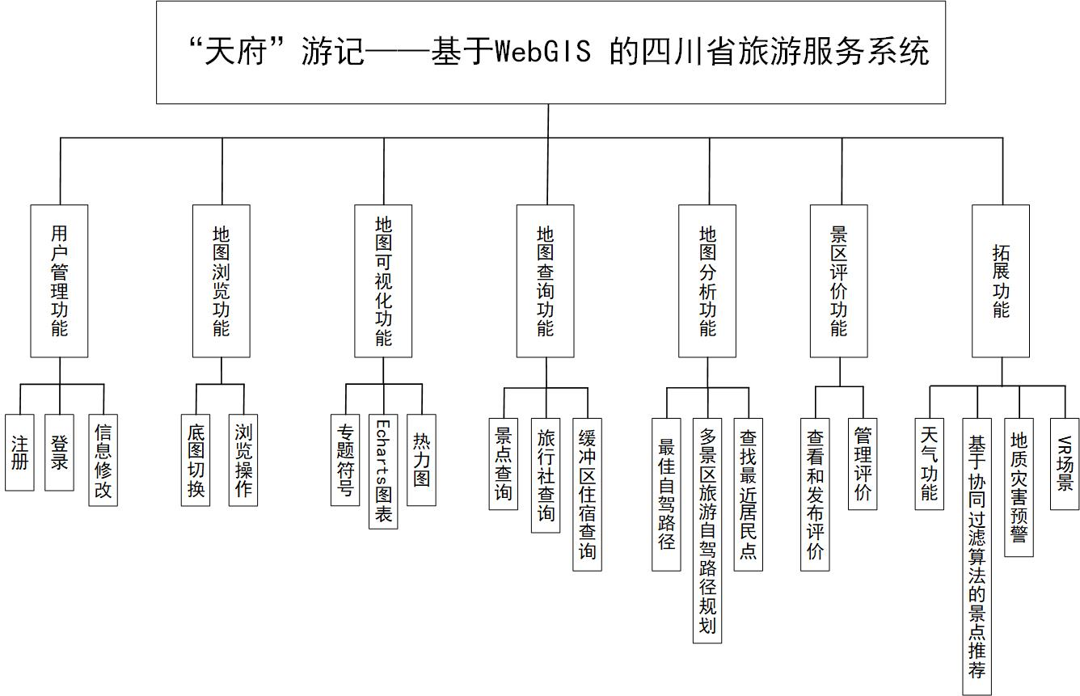
1.2 系统背景与思路
系统功能架构图
系统背景与思路
具体功能如下：
（1）用户管理功能：用户注册模块、用户登录模块、用户信息修改模块。
（2）地图浏览功能：底图切换模块、浏览操作模块。
（3）地图可视化功能：专题符号模块、Echarts图表模块、热力图模块、地图大屏。
（4）地图查询功能：景点查询模块、旅行社查询模块、缓冲区住宿查询模块。
（5）地图分析功能：最佳自驾路径分析模块、多景区旅游自驾路径分析模块，查找最近居民点模块。
（6）景区评价功能：查看和发布评价模块、管理评价模块。
（7）拓展功能：天气功能模块、基于协同过滤算法的景点推荐模块、地质灾害预警模块、VR场景模块。
地图浏览
地图可视化
地图查询
地图分析
拓展功能
5

Slide 6
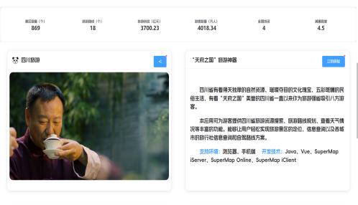
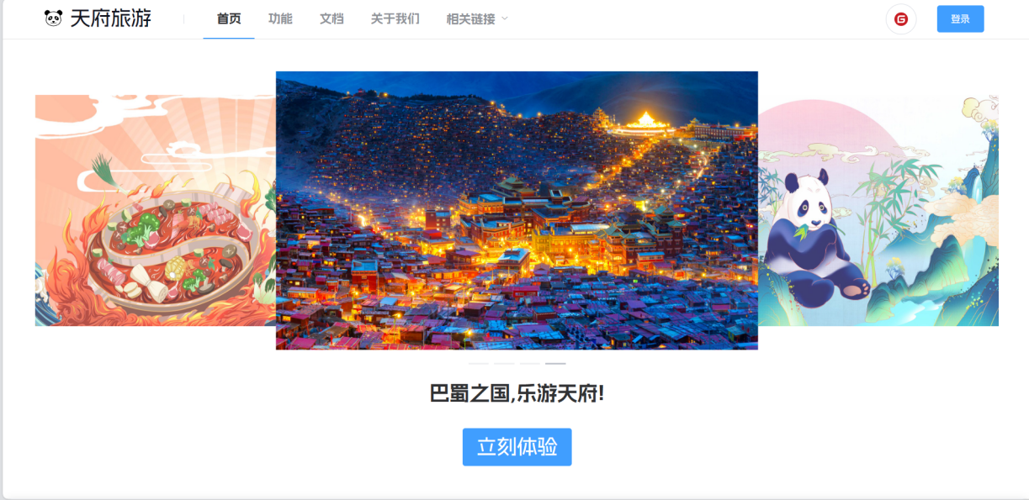
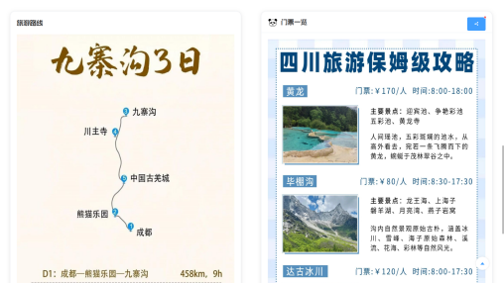
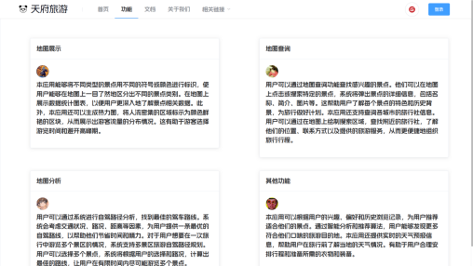
1.2 系统背景与思路
系统宣传页
系统背景与思路
地图浏览
地图可视化
地图查询
地图分析
拓展功能
6

Slide 7


1.2 系统背景与思路
系统登录页
系统背景与思路
提供两种注册登录页面风格样式。
地图浏览
地图可视化
地图查询
地图分析
拓展功能
7

Slide 8
02
地图浏览功能
8

Slide 9
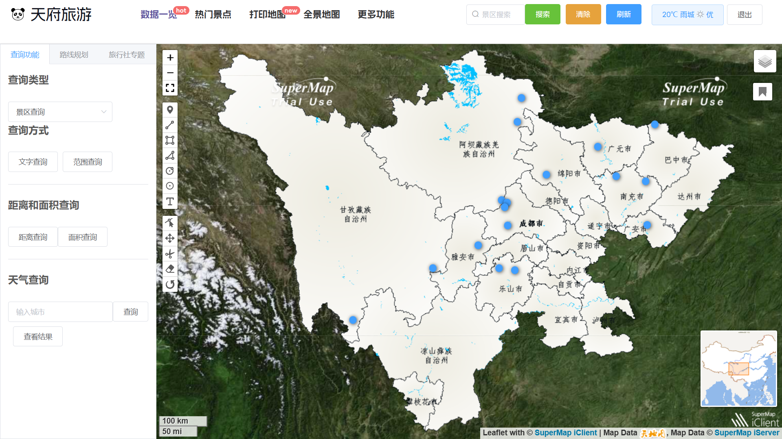
2.1 地图底图切换
地图主页
系统背景与思路
此界面设计了各类查询、路径规划和丰富的地图控件，为用户提供了方便快捷的服务。地图支持图层切换，提供了天地图矢量、影像和地形等底图。附有全屏、标绘和书签点等地图控件。实现地图的基本浏览操作，包括放大、缩小、平移。系统加载时，默认显示为四川省的可视范围。
地图浏览
地图可视化
地图查询
地图分析
拓展功能
9

Slide 10
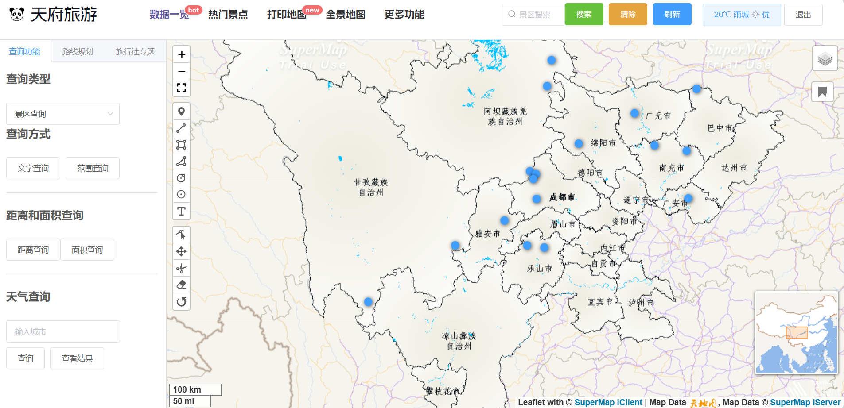
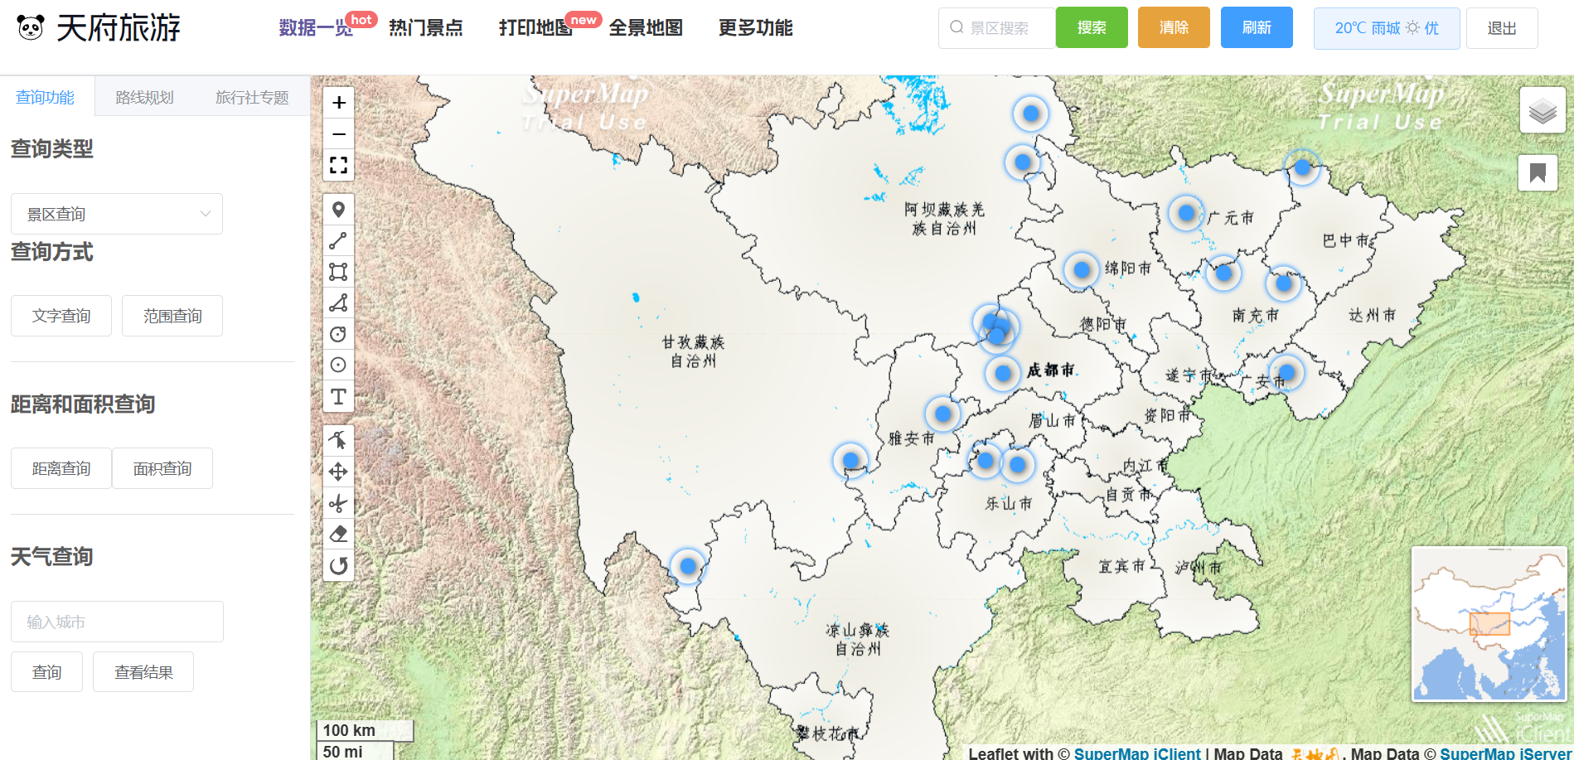
2.1 地图底图切换
系统背景与思路
天地图矢量图层
天地图地形图层
地图浏览
地图可视化
地图查询
地图分析
拓展功能
10

Slide 11
03
地图可视化功能
11

Slide 12
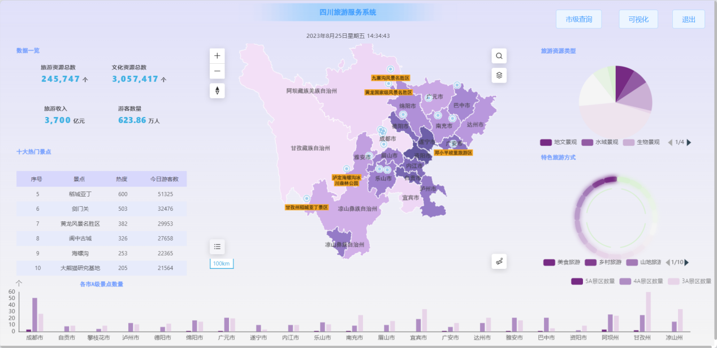
3.1 地图可视化
地图大屏
系统背景与思路
使用SuperMap Online制作，数据由SuperMap iDeaktop处理，支持地图与图表数据联动。可在地图中展示四川省A级景区的分布情况，清晰表达四川省各市5A、4A、3A级旅游景区数量。
地图浏览
地图可视化
地图查询
地图分析
拓展功能
12

Slide 13
04
地图查询功能
13

Slide 14
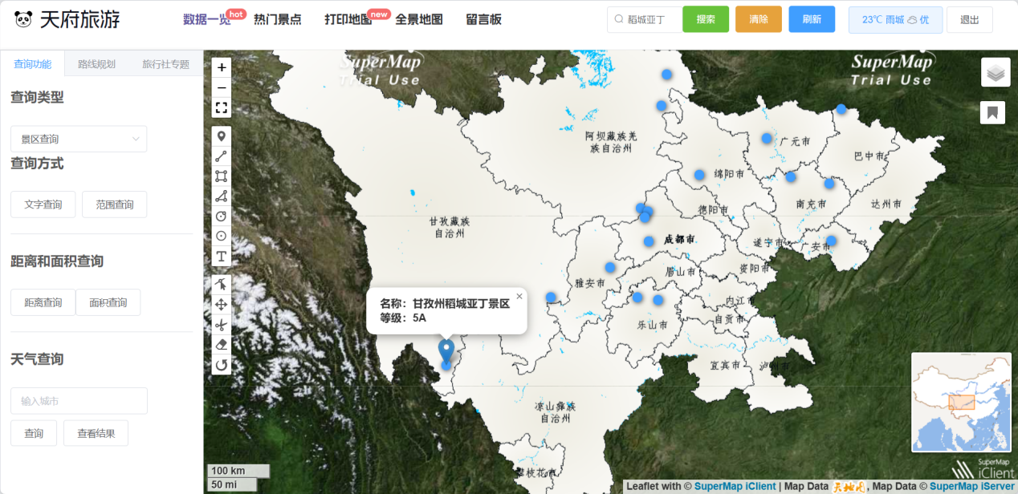
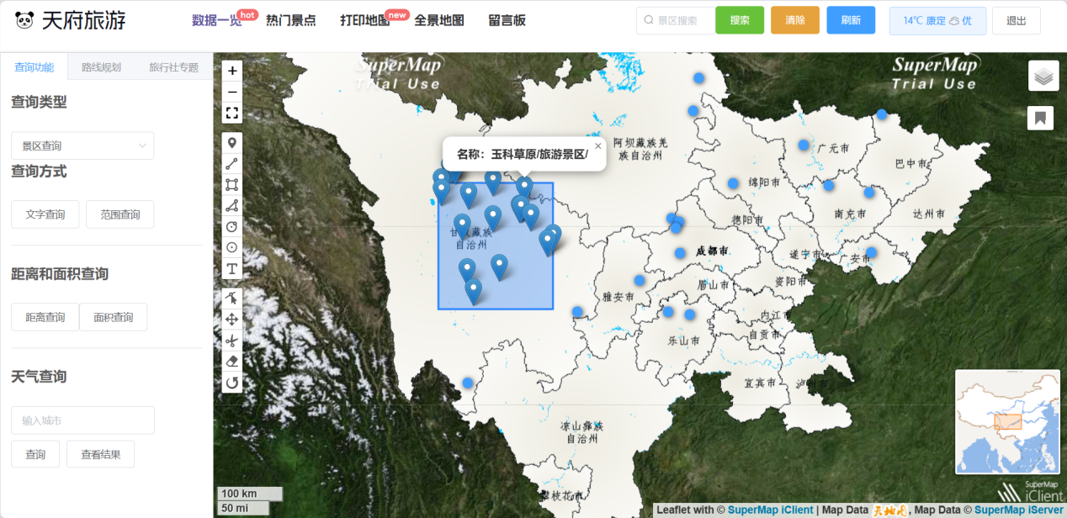
4.1 景点查询
属性查询
范围查询
系统背景与思路
从搜索栏获取查询地点，向iServer服务器查询服务发送模糊查询请求，将得到的结果以地图元素形式加载至地图上。
使用标绘控件获取范围，向iServer服务器查询服务发送范围查询请求，将得到的查询类型地图以地图元素形式加载至地图上。
地图浏览
地图可视化
地图查询
地图分析
拓展功能
14

Slide 15
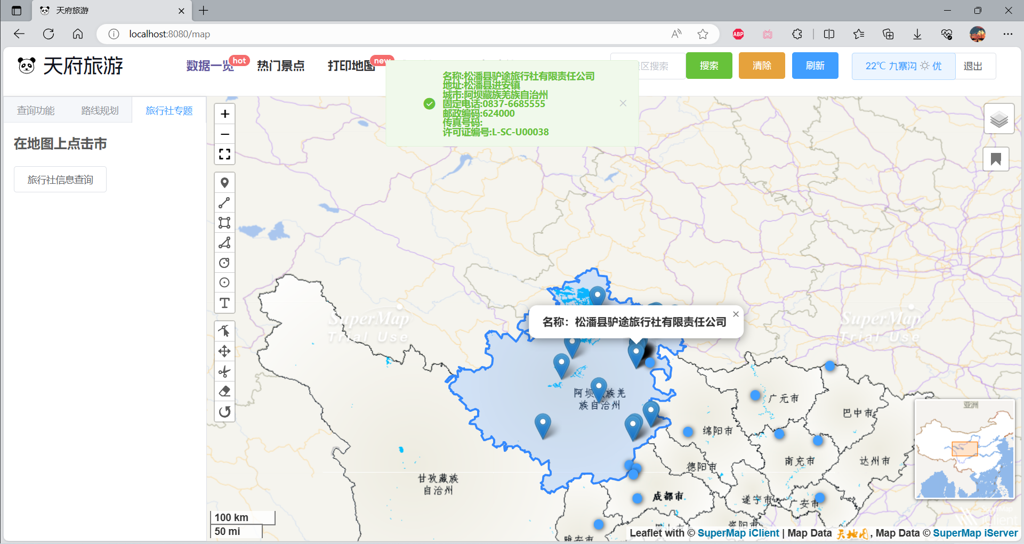
4.2 旅行社查询
旅行社查询：
系统背景与思路
在地图上点击市级行政区划，展示该市内的旅行社信息。
地图浏览
地图可视化
地图查询
地图分析
拓展功能
15

Slide 16
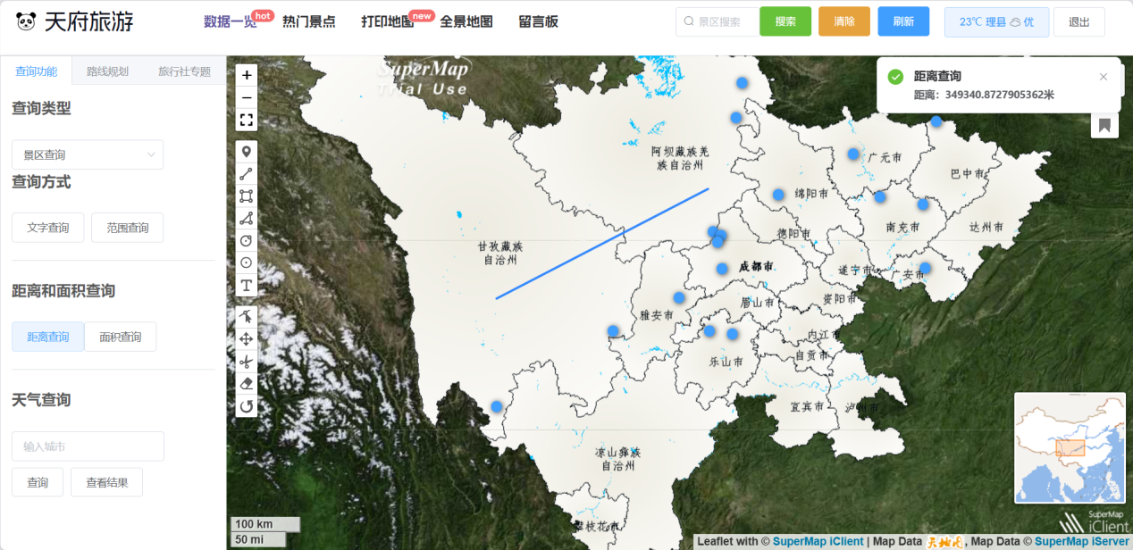
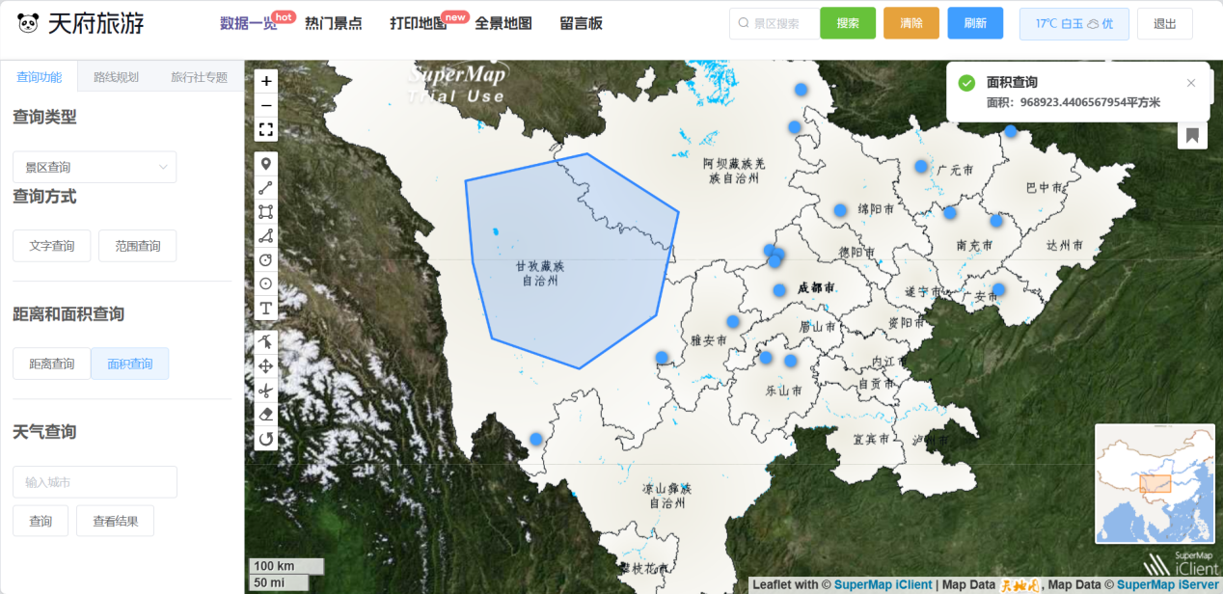
4.3 其他查询
系统背景与思路
距离查询
面积查询
地图浏览
地图可视化
地图查询
地图分析
用户在地图界面上选择两个地点，然后系统会计算出这两个地点之间的实际距离。
用户可以在地图上绘制一个区域，系统会根据绘制的区域边界计算出该区域的实际面积大小。
拓展功能
16

Slide 17
05
地图分析功能
17

Slide 18
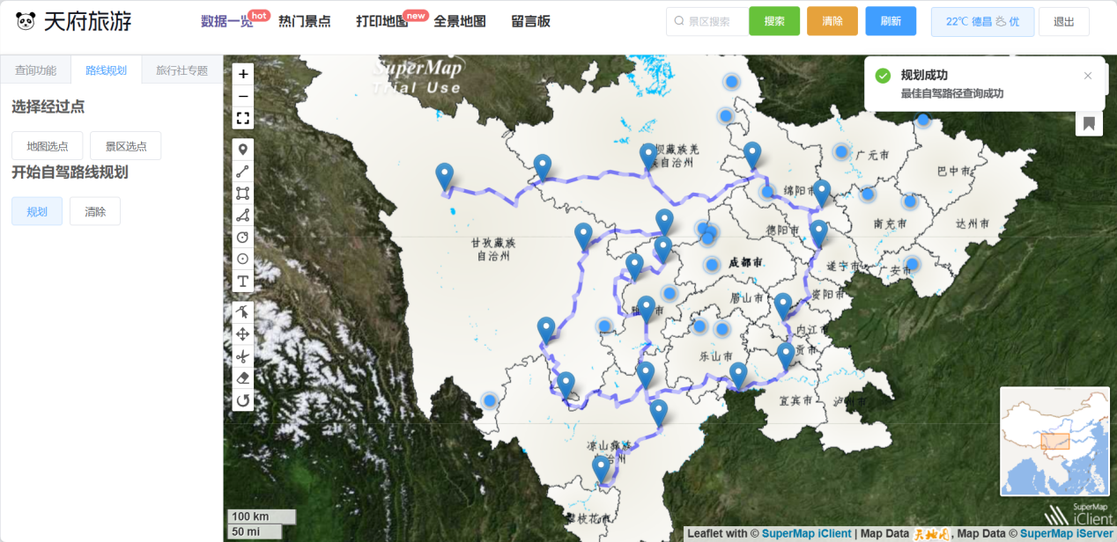
5.1 路径规划
自驾路径规划
系统背景与思路
此功能需要监听鼠标点击地图的位置，组建坐标数组，向iServer服务器请求网络数据集服务，随后将返回的路径使用Ant路线进行显示效果优化，最后将视图缩放至结果。
地图浏览
地图可视化
地图查询
地图分析
拓展功能
18

Slide 19
06
拓展功能
19

Slide 20
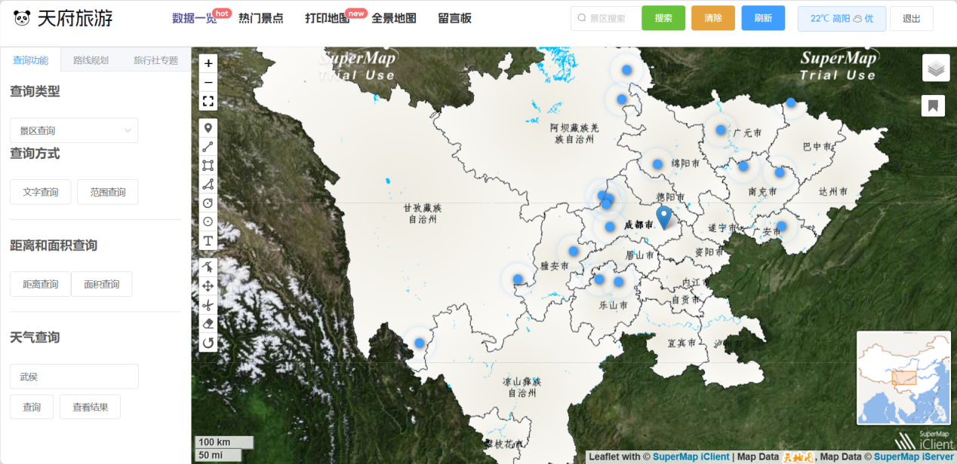
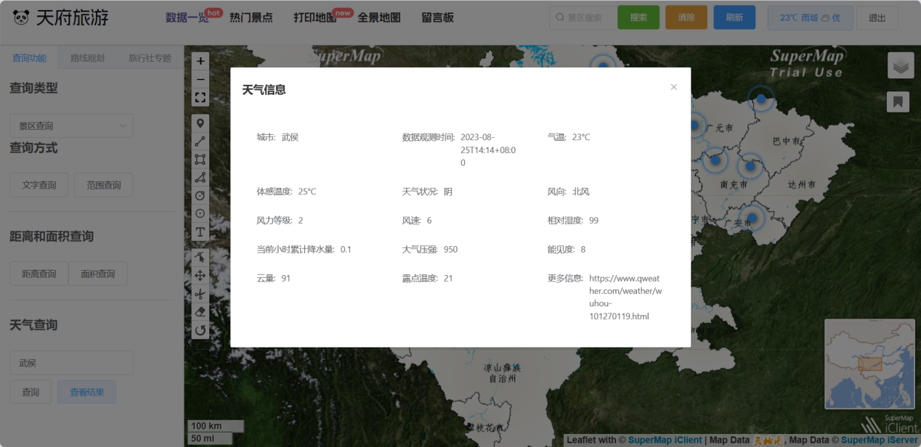
6.1 实时天气查询
两项功能均为点击地图获取地点或输入城市，向和风天气请求实时天气情况，并以合适的图标展示在地图上。
系统背景与思路
点击地图切换天气
文字查询实时天气
地图浏览
地图可视化
地图查询
地图分析
拓展功能
20

Slide 21
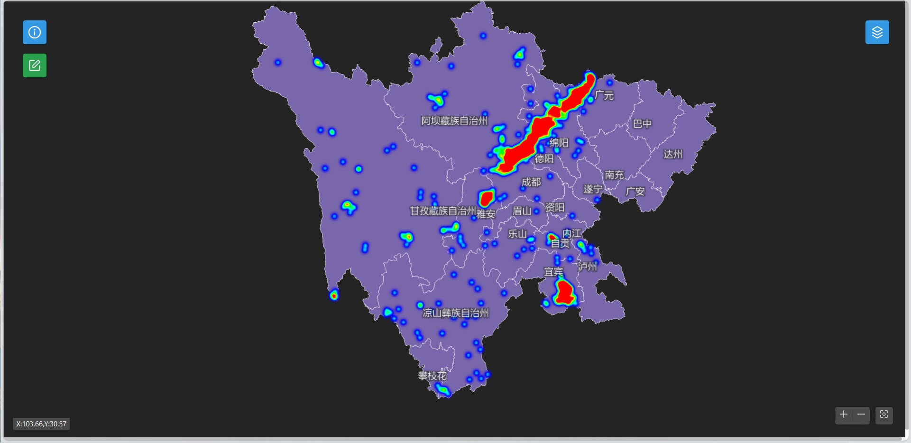
6.2 地震灾害预警
地震热力图：
系统背景与思路
运用热力图展示四川省地震高发地区。
地图浏览
地图可视化
地图查询
地图分析
拓展功能
21

Slide 22

6.3 VR场景
VR全景图
系统背景与思路
用户可以在系统的VR全景图展示中选择感兴趣的四川省景区，点击即可查看兴趣景点全景图，可拖动滑轮左右旋转视角和放大缩小，为用户提供更多景区视觉和景观。
地图浏览
地图可视化
地图查询
地图分析
拓展功能
22

Slide 23
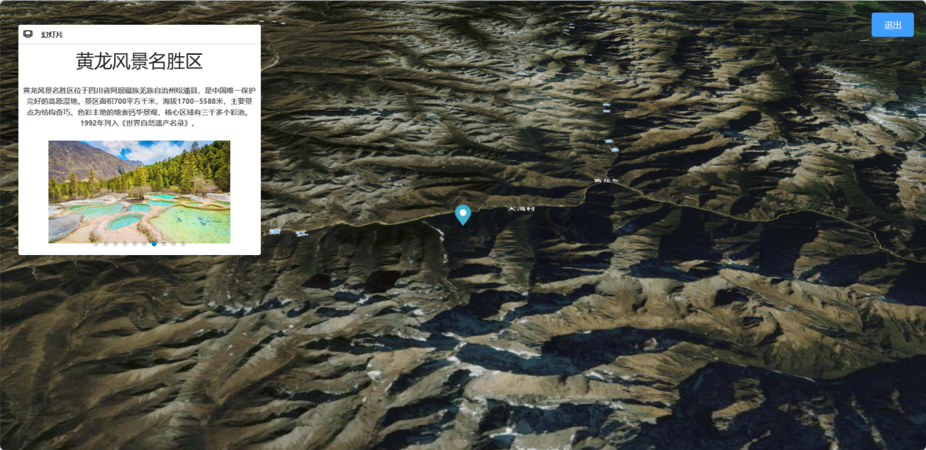
6.4 热门景点展示
地图轮播：
系统背景与思路
运用地图组件和图片轮播组件。实现热门景点展示。
地图浏览
地图可视化
地图查询
地图分析
拓展功能
23

Slide 24
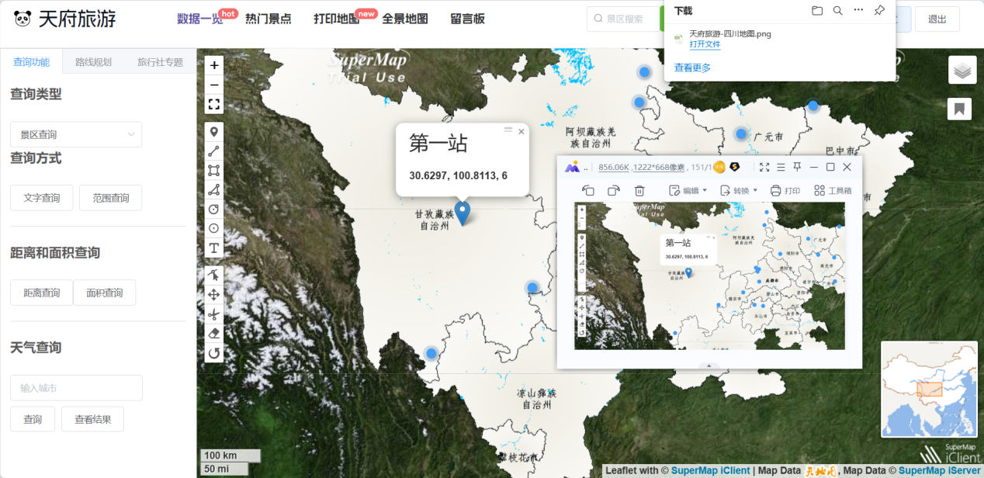
6.5 地图打印
地图打印：
系统背景与思路
将元素变为canvas随后转为png下载。
地图浏览
地图可视化
地图查询
地图分析
拓展功能
24

Slide 25
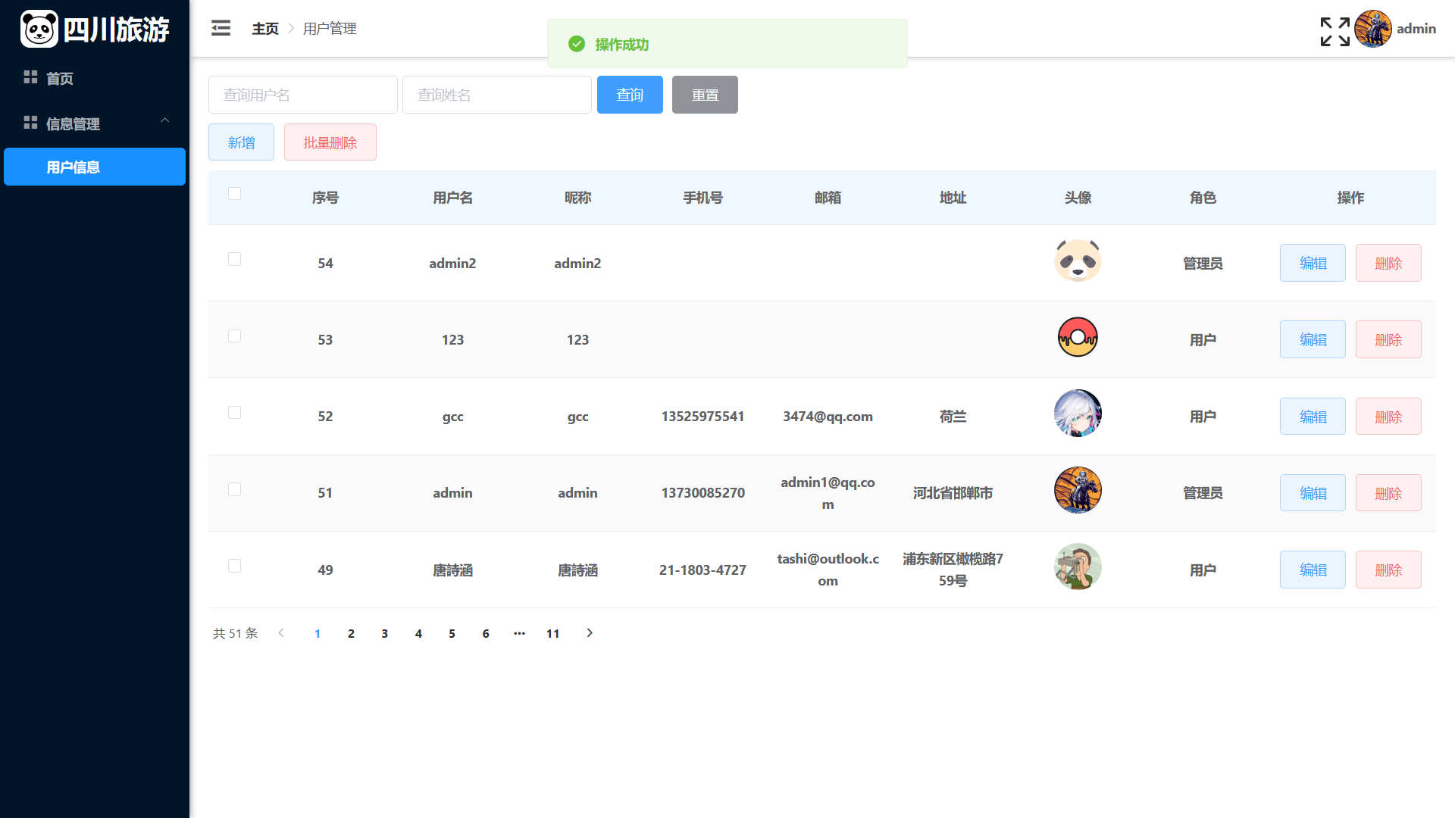
6.5 后台管理
后台管理：
系统背景与思路
能够对用户进行增加、删除、查询和修改信息。
地图浏览
地图可视化
地图查询
地图分析
拓展功能
25

Slide 26
请各位专家批评指正！
THANK YOU

